Slide 1
Табличное сложение
и вычитание
в пределах 20
Подготовила учитель начальных классов МБОУСОШ № 11 имени Н.А.Свистунова села Беноково Мостовский район
Малкова Ольга Александровна

Slide 2
8 +2 О 1 4 - 2 С 10 - 2 К 10+4 М 14 + 2 О 18 – 0 С
8 10 12 14 16 18
К о с м о с

Slide 3
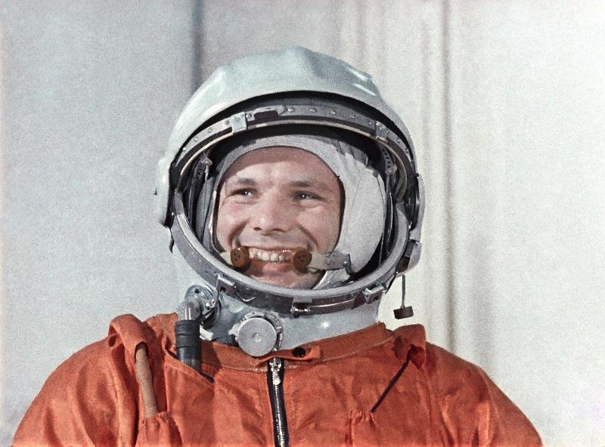
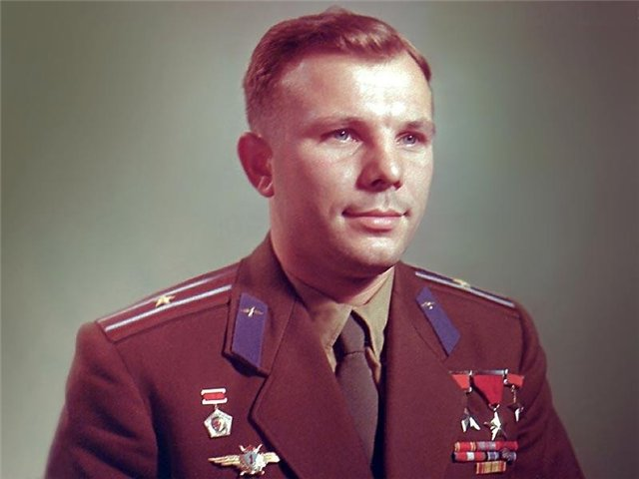
12 апреля
Юрий Алексеевич
Гагарин

Slide 4
6
8
9
15
11
7
16

Slide 5
Найди значение выражения
12 - 6 16 -8
14 + 4 13 - 5
16 - 8 14 - 9
14 – 7 18 + 1
9 + 8 15 +4
4 + 9 17 - 9
17 – 8 12 - 5
13 + 7 5+7
16 – 8 13+ 3
11 – 2 14 -6
18 + 2 12 + 3
15 – 6 8 + 9
13 + 6 19 - 8
14 – 2 13 - 4
19 + 1 11 -5
13 -8 11 -6

Slide 6
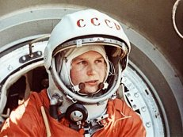
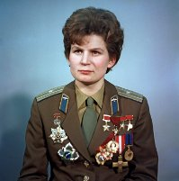
Валентина Терешкова
Земля

Slide 7
Спасибо за внимание

